Slide 1
PROPUESTA DE REINGENIERÍA DE LA DGVS
MAYO 2015
DIRECCIÓN GENERAL DE VIGILANCIA DE LA SALUD
FORTALECIMIENTO DEL SISTEMA DE SALUD – RONDA 9 –FONDO MUNDIAL

Slide 2
cONTENIDO
Contexto
Metodología
Situación actual
aspectos estratégicos y operativos
Propuestas
aspectos estratégicos y operativos
Próximos pasos

Slide 3
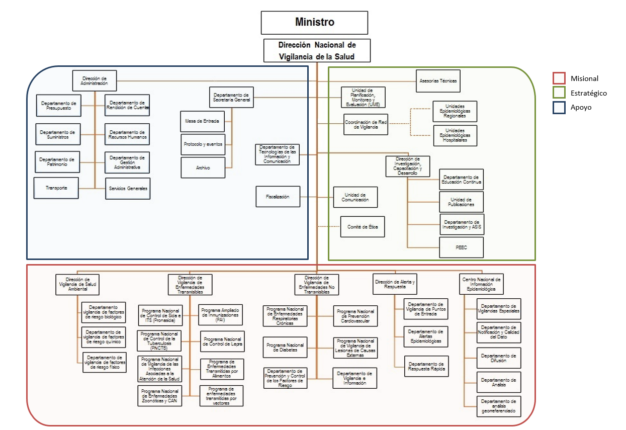
contexto
Proceso de trabajo iniciado en 2006
Red de vigilancia
Desarrollo e integración de sistemas de información
Profesionalización
Nuevo organigrama de la DGVS
Manual de Vigilancia
Plan Estratégico de la DGVS

Slide 4
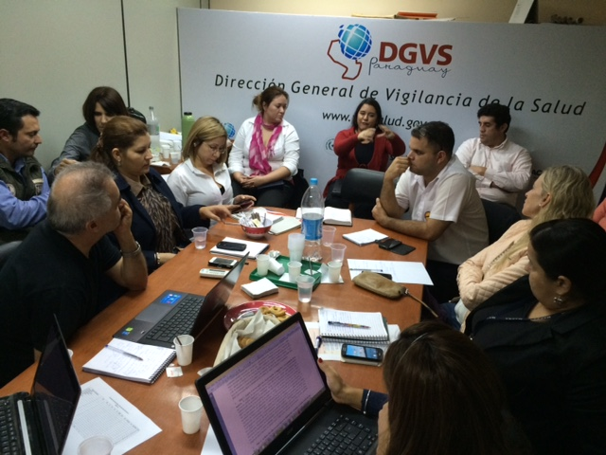
Metodología de trabajo
DGVS
UER/UEH
Programas
LCSP
SENEPA
DIGIES
CNTox
DIGESA
Dirección General de Servicios
Asesoría Jurídica
OPS/OMS

Slide 5
Situación actual de la vigilancia aspectos estratégicos
No existe una categoría profesional de Epidemiología
Escasa capacidad de análisis en todos los niveles
UER tienen desarrollos muy dispares
El sistema de información está fragmentado, los datos son incompletos
La vigilancia y análisis rutinarios compiten con emergencias de salud pública

Slide 6
PROPUESTAS aspectos estratégicos - prioridades
Jerarquizar la epidemiologia como categoría profesional
Crear Centro de Información Epidemiológica (CIE) en DGVS
Consolidar la Dirección de Vigilancia de Salud Ambiental
Apoyar reingeniería Red de Laboratorio y fortalecer CNTox
Acuerdo marco con la DIGIES y DGSS
Crear Coordinaciones Regionales de Información en Salud (CRIS)
Reestructurar las UER:
Normativa, recursos y desarrollo de competencias

Slide 7
Situación actual de la vigilancia aspectos OPERATIVos
Flujo de información
UGD/DGVS
UN
UER
programas
USF
SP
PS
HM
CS
HP
HC
HD
IPS
HR

Slide 8
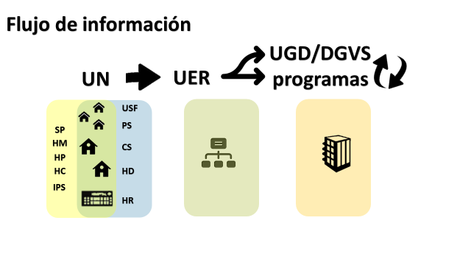
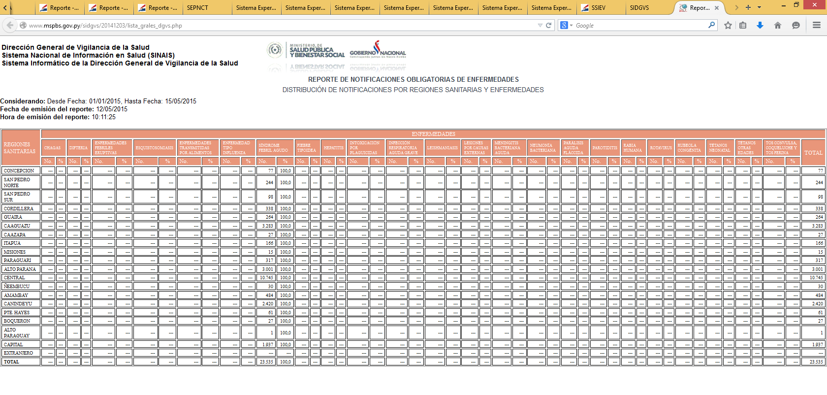
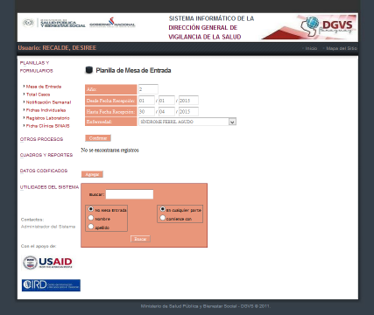
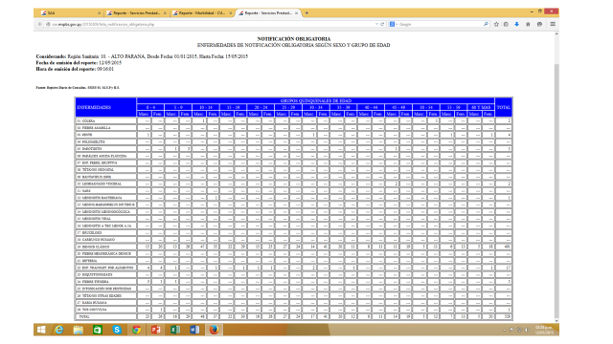
Situación actual de la vigilancia aspectos OPERATIVos
100%
88%
68%
29%

Slide 9
VIG. COM
VIG. COM
VIG. COM
HOSPITALES
USF
CENTRO DE SALUD
PUESTOS DE SALUD
UN
UN
UN
UN
UN
UN
UN
UER
UEH
DISTRITO
INUSUALES INMEDIATAS
EBOLA
COLERA
SARS/RVB
DIFTER
BROTES
PROGRAMAS
PRONASIDA
TUBERCULOSIS
LEPRA
UGD
RESTO
EVENTOS
CNE
OTROS
PROGRAMAS
PAI
SENEPA
PNZONOSIS
ENT
ET
Propuesta
Flujo de información
CENTRO DE INFORMACION EPIDEMIOLOGICA

Slide 10
PROPUESTA
Circuito de información
ESTABLECIMIENTOS DE SALUD
CRIS
REGION SANITARIA
DIGIES, EST.
GESTION/PRESUPUESTO
DGVS/UER
ALERTA
REPUESTA
DATOS
INFORMACION ESTRATEGICA

Slide 11
PROPUESTAS aspectos operativos - prioridades
Grupo de trabajo DGVS-DIGIES-DTIC para optimizar el uso del SAA y los sistemas expertos en la vigilancia
Transferencia de las competencias de vigilancia epidemiológica de los programas de enfermedades zoonóticas, vectoriales e inmmunoprevenibles, a la DGVS.
Incorporar las áreas de VIH y lepra a la vigilancia basada en laboratorio
Incorporar a la vigilancia resultados de laboratorio de enfermedades parasitarias, ETA´s y RAM
ENT: Desarrollar sistema de vigilancia: Mortalidad –Morbilidad (policlínicas)
Vigilancia Ambiental: Mapeo y optimización de fuentes de información
Espacio físico integrado en todos los niveles de la red de vigilancia.

Slide 12
Próximos pasos
Conformación de equipos de trabajo transectorial
Aprobación de instrumentos de estructura orgánica
Elaboración de Plan Estratégico Institucional 2016-2020

